Slide 1
Hazırlayan: MATERYAL SAĞLAMA VE DAĞITIM ŞUBE MÜDÜRLÜĞÜ
ABONE OLUNAN SÜRELİ YAYINLARIN SAYI GİRİŞ İŞLEMLERİ

Slide 2
MATERYAL SAĞLAMA VE DAĞITIM ŞUBESİ
Sistemimiz https://ekygm.gov.tr adresinden hizmet vermektedir.

Slide 3
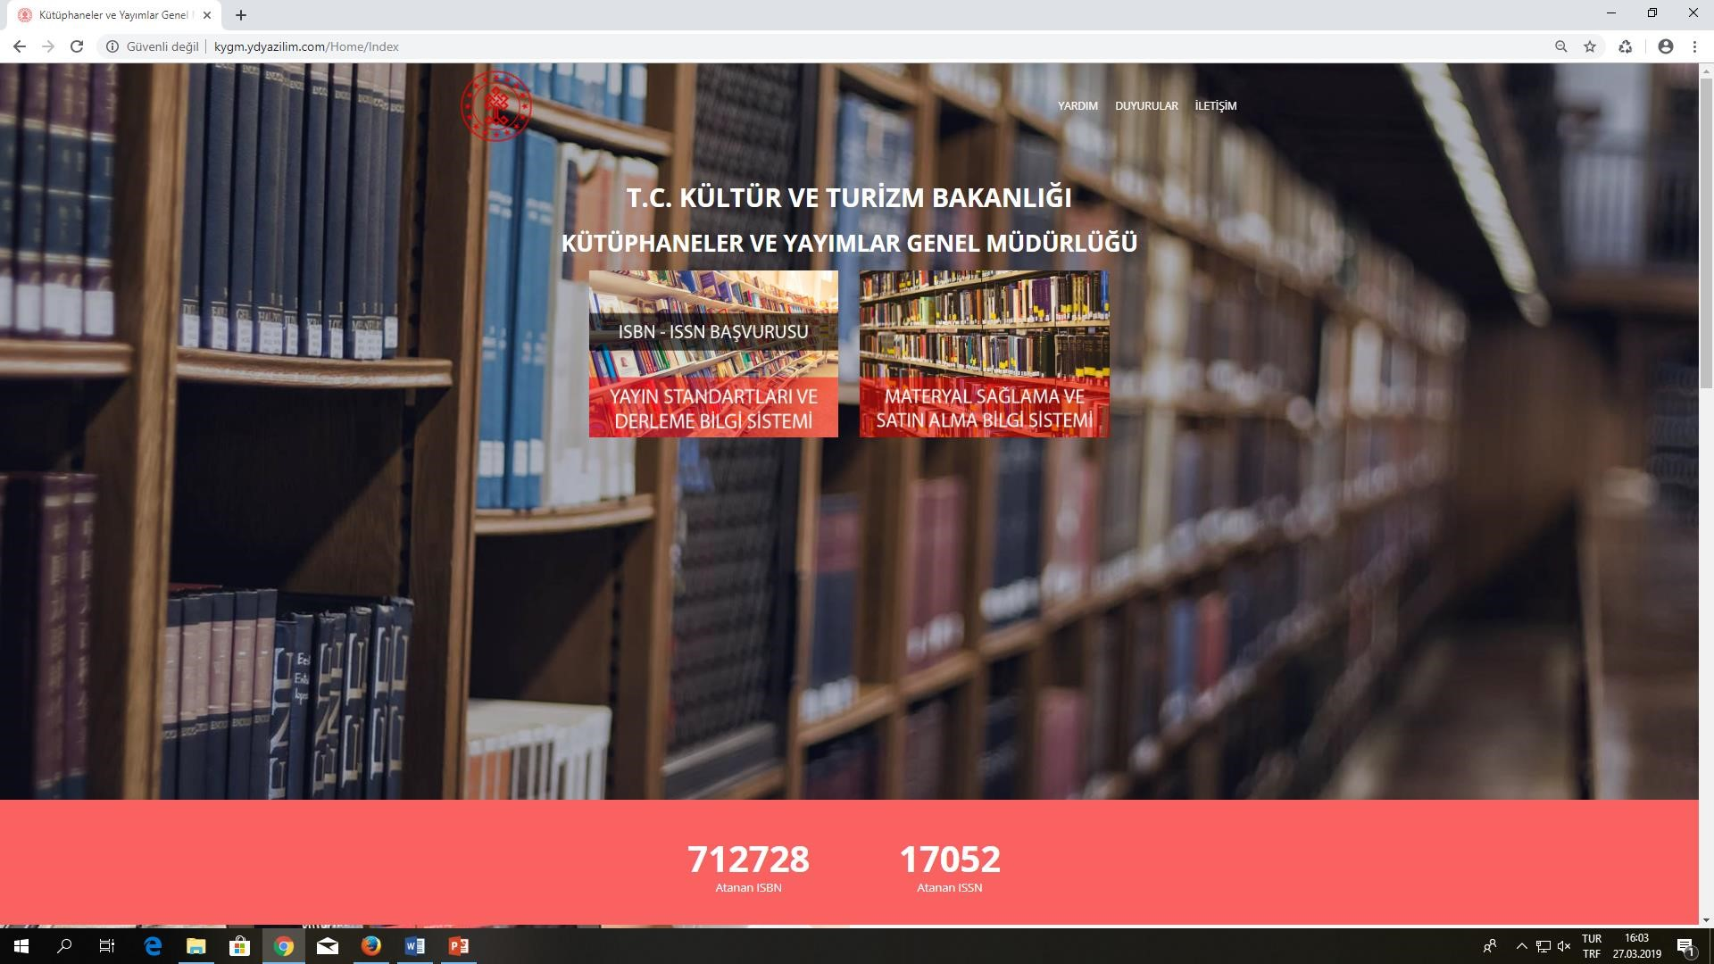
MATERYAL SAĞLAMA VE DAĞITIM ŞUBESİ

Slide 4
MATERYAL SAĞLAMA VE DAĞITIM ŞUBESİ Aktivasyon İşlemi Aktivasyon işlemini gerçekleştirmek için Yayın Standartları ve Derleme Bilgi Sistemi’ni tıklayınız. Açılan ekrandan yapılması gereken işlemlerle ilgili duyuruya erişmek için Evet, lütfen bölümü seçilmelidir

Slide 5
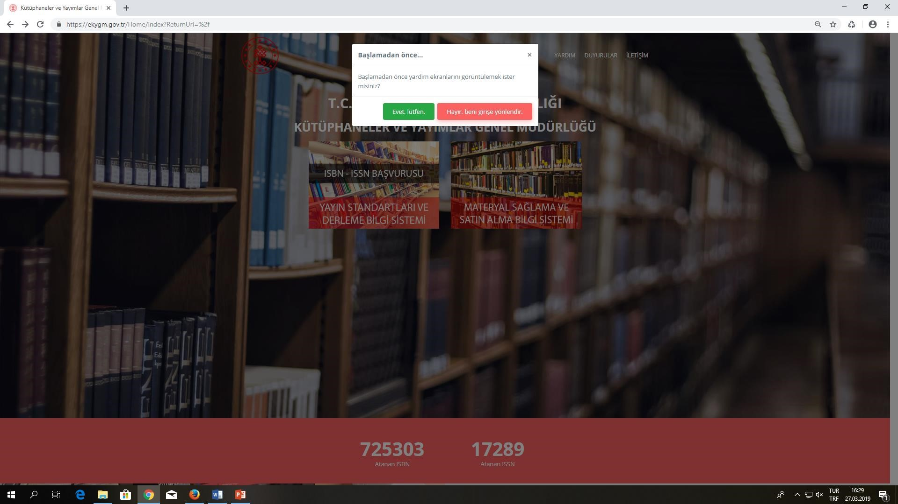
MATERYAL SAĞLAMA VE DAĞITIM ŞUBESİ
Aktivasyon İşlemi
Aktivasyon işlemini gerçekleştirmek için Yayın Standartları ve Derleme Bilgi Sistemi’ni tıklayınız. Açılan ekrandan yapılması gereken işlemlerle ilgili duyuruya erişmek için Evet, lütfen bölümü seçilmelidir

Slide 6
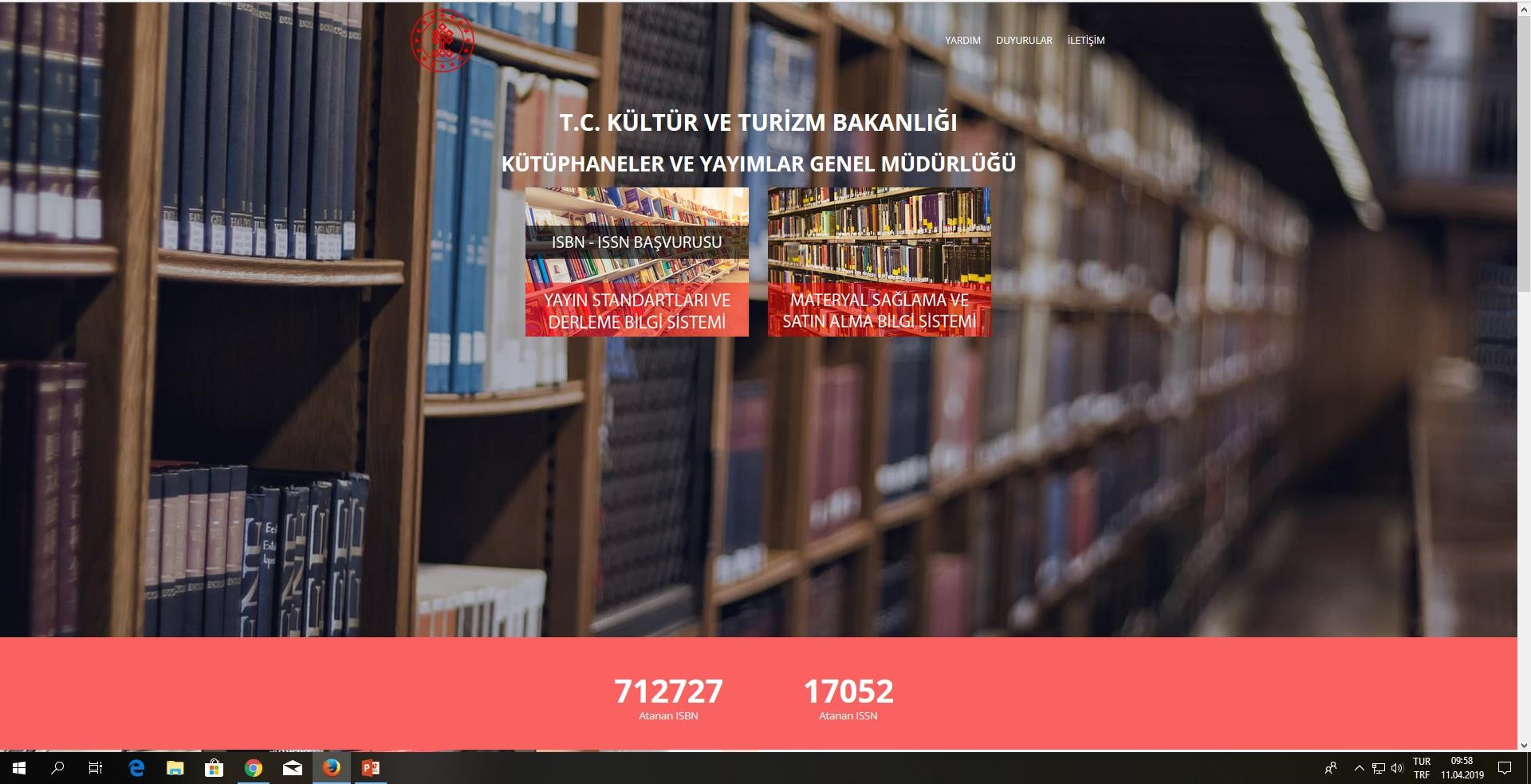
MATERYAL SAĞLAMA VE DAĞITIM ŞUBESİ
Aktivasyon İşlemi
Aktivasyon işlemini tamamlayan yayıncılar, Materyal Sağlama ve Satın Alma Bilgi Sistemi’ni seçerek giriş yapmalıdır.

Slide 7
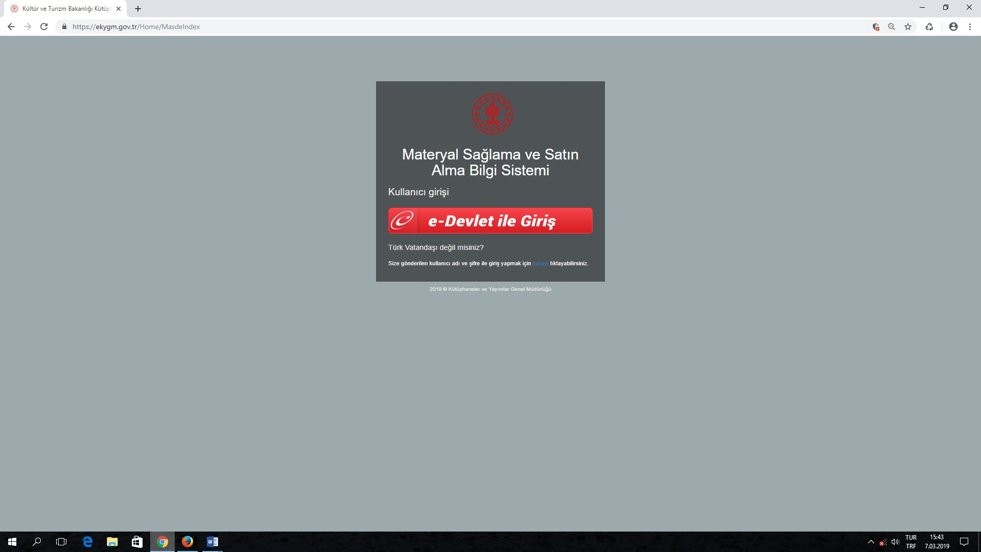
MATERYAL SAĞLAMA VE DAĞITIM ŞUBESİ
Kullanıcı Girişi
Genel Müdürlüğümüzce verilen hizmetlere erişim için kullanıcı doğrulama yöntemi olarak e-Devlet Kapısı kullanılmaktadır. Aktivasyon işleminde yetkilendirilen kullanıcılar, sisteme giriş yaparak işlemleri gerçekleştirebilirler.

Slide 8
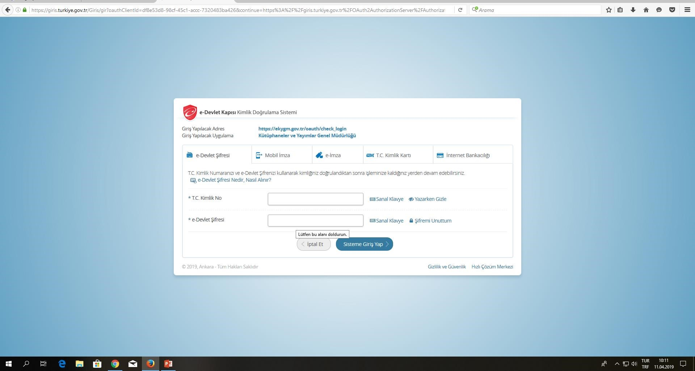
MATERYAL SAĞLAMA VE DAĞITIM ŞUBESİ
Kullanıcı Girişi
Aktivasyon işleminde yetkilendirilen kullanıcılar sisteme giriş yaparak işlemleri gerçekleştirebilirler.

Slide 9
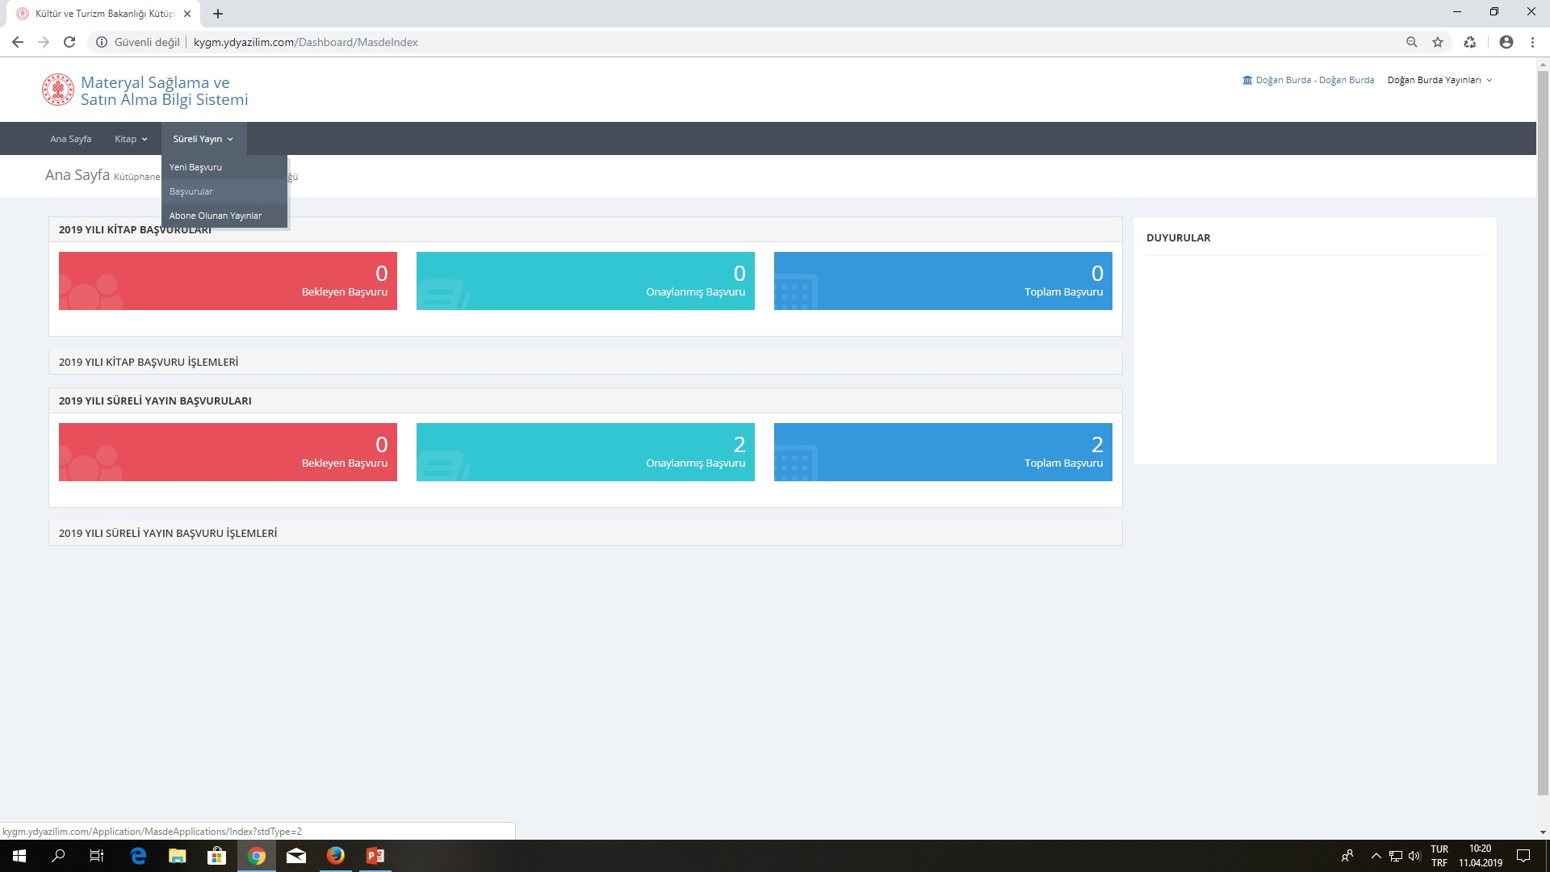
MATERYAL SAĞLAMA VE DAĞITIM ŞUBESİ
Abone olunan süreli yayınların sayı giriş işlemleri
Abone olunan süreli yayınlara Süreli Yayın alanından Abone Olunan Yayınlar alanı seçilerek erişilir.

Slide 10
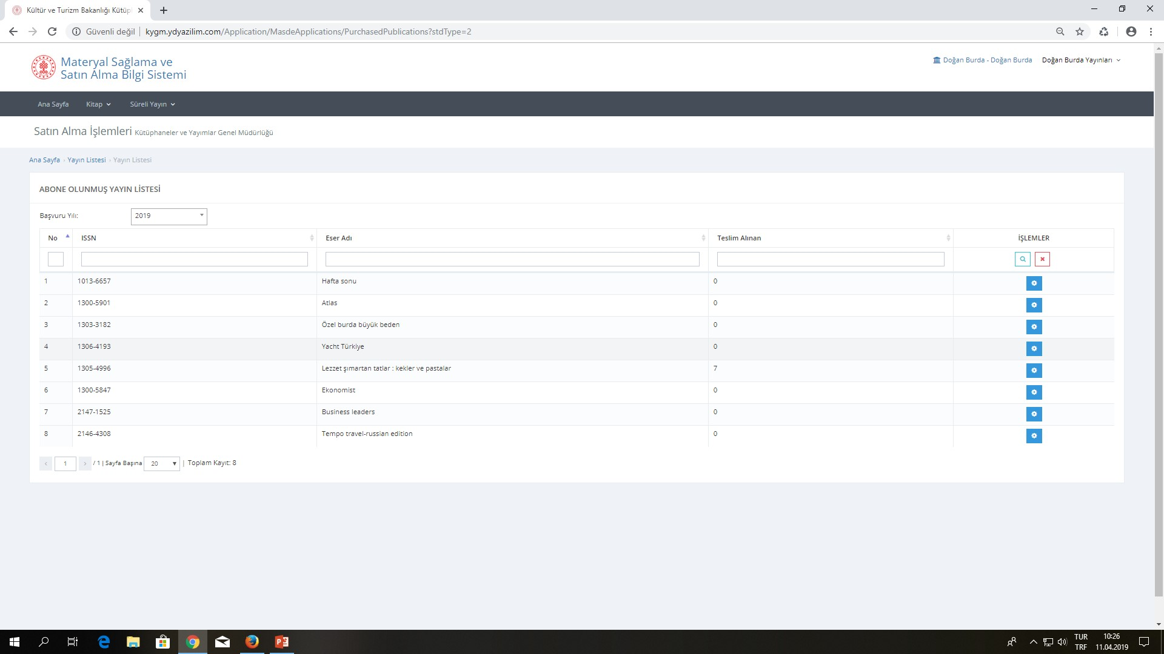
MATERYAL SAĞLAMA VE DAĞITIM ŞUBESİ
Abone olunan süreli yayınların sayı giriş işlemleri
Kütüphanelere gönderilen süreli yayınların sayı giriş işlemleri için, İşlemler alanından sayısı girilecek süreli yayının karşısındaki işlem ikonu tıklanarak Sayılar bölümü seçilmelidir.

Slide 11
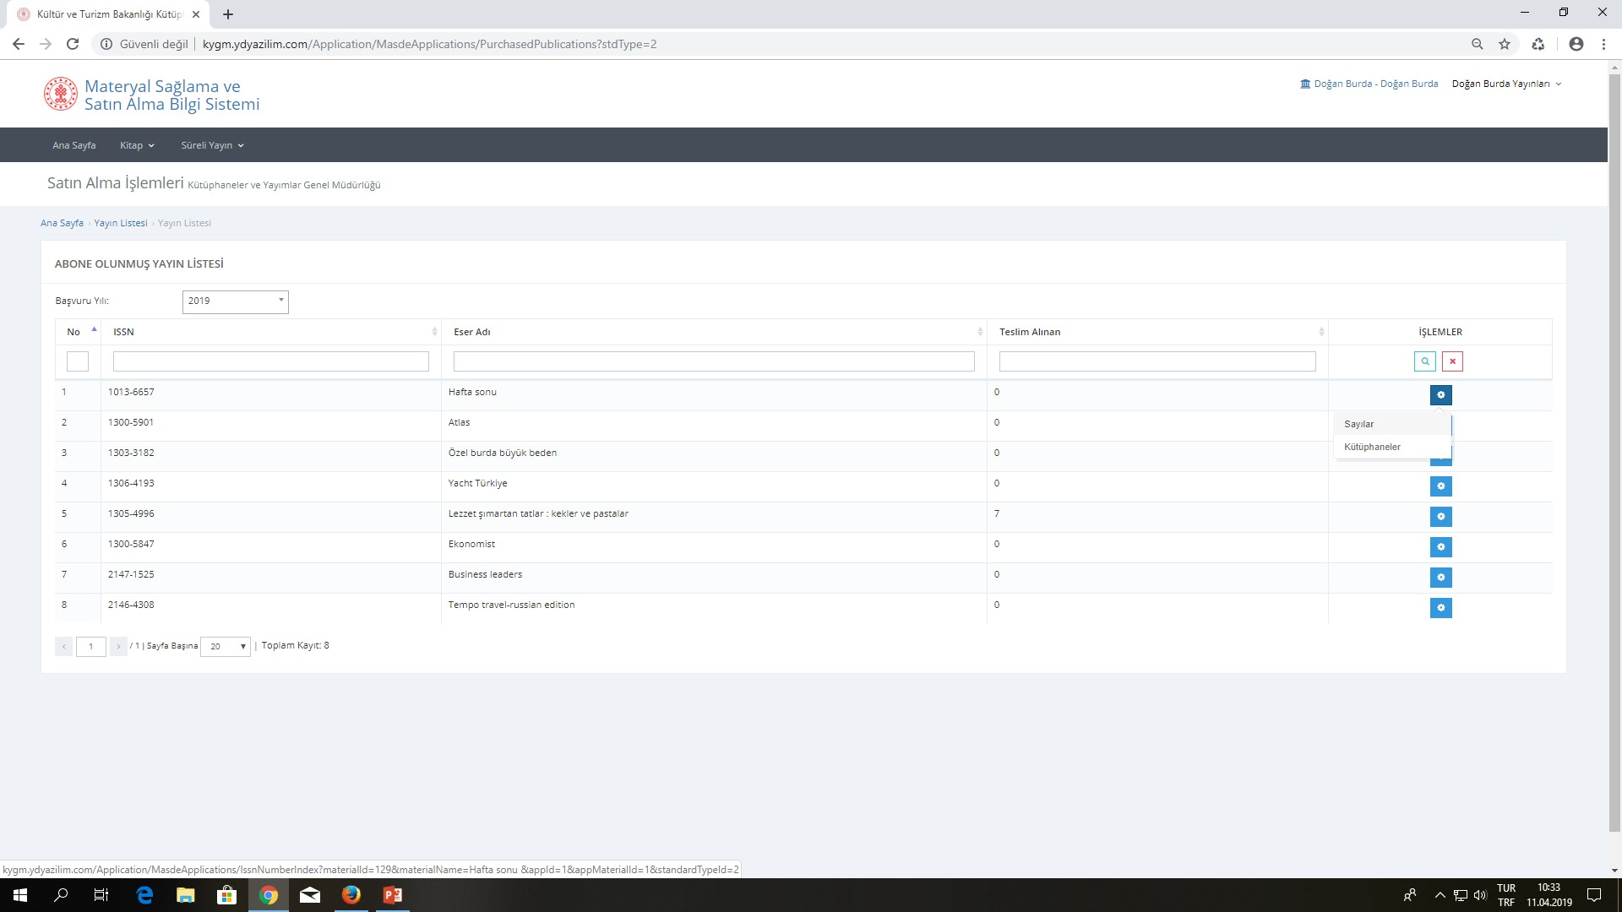
MATERYAL SAĞLAMA VE DAĞITIM ŞUBESİ
Abone olunan süreli yayınların sayı giriş işlemleri
Gönderilen Sayı
Kütüphanelere gönderilen süreli yayının yayınlanma sıklığına göre düzenlenmiş ekranda gönderilecek sayı bölümüne gönderilen ilk sayı girilerek Enter tuşuna basıldığında, sistem otomatik olarak gönderilecek yayınların sayılarını düzenleyecektir.

Slide 12
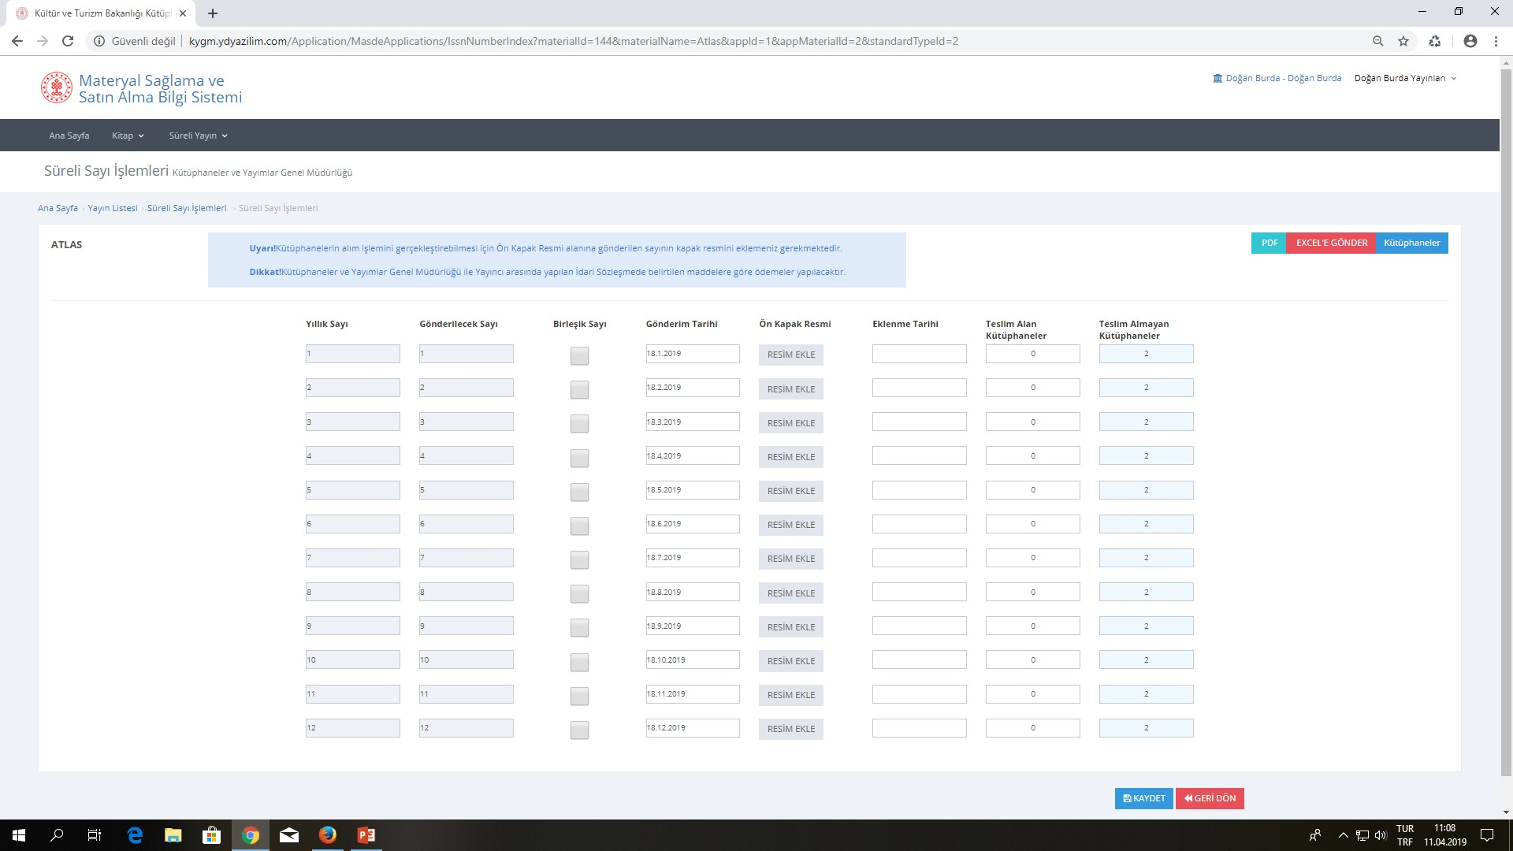
MATERYAL SAĞLAMA VE DAĞITIM ŞUBESİ
Gönderilen Sayı
Kütüphanelere gönderilen süreli yayının yayınlanma sıklığına göre düzenlenmiş ekranda gönderilecek sayı bölümüne gönderilen ilk sayı girilerek Enter tuşuna basıldığında, sistem otomatik olarak gönderilecek yayınların sayılarını düzenleyecektir.

Slide 13
MATERYAL SAĞLAMA VE DAĞITIM ŞUBESİ
Gönderim Tarihi
Süreli yayının kütüphaneye gönderim tarihi Gönderi Belgesi’ndeki tarihe göre sisteme girilmelidir.
2024 yılı sayı ve gönderim tarihleri girişi ilk altı aylık dönemde yayıncının bildirdiği tarihe göre düzenlenebilecektir. Ancak ikinci altı aylık dönemde sistem tarih (ay ve yıl) değişikliğine izin vermeyecektir.
Kütüphanelere gitmesi gereken süreli yayınlar, yayınlandığı ay içerisinde gönderilmesi gerekmektedir.Örneğin; ikinci ayda gönderilmesi gereken sayının bilgisi üçüncü ayda sisteme girilemeyecektir.
Gönderilecek
Sayı ve
Gönderim Tarihi
bölümlerindeki
işlemleri
tamamladıktan
sonra Kaydet
butonuna
basınız.

Slide 14
MATERYAL SAĞLAMA VE DAĞITIM ŞUBESİ
Gönderilecek
Sayı ve
Gönderim Tarihi
bölümlerindeki
işlemleri
tamamladıktan
sonra Kaydet
butonuna
basınız.

Slide 15
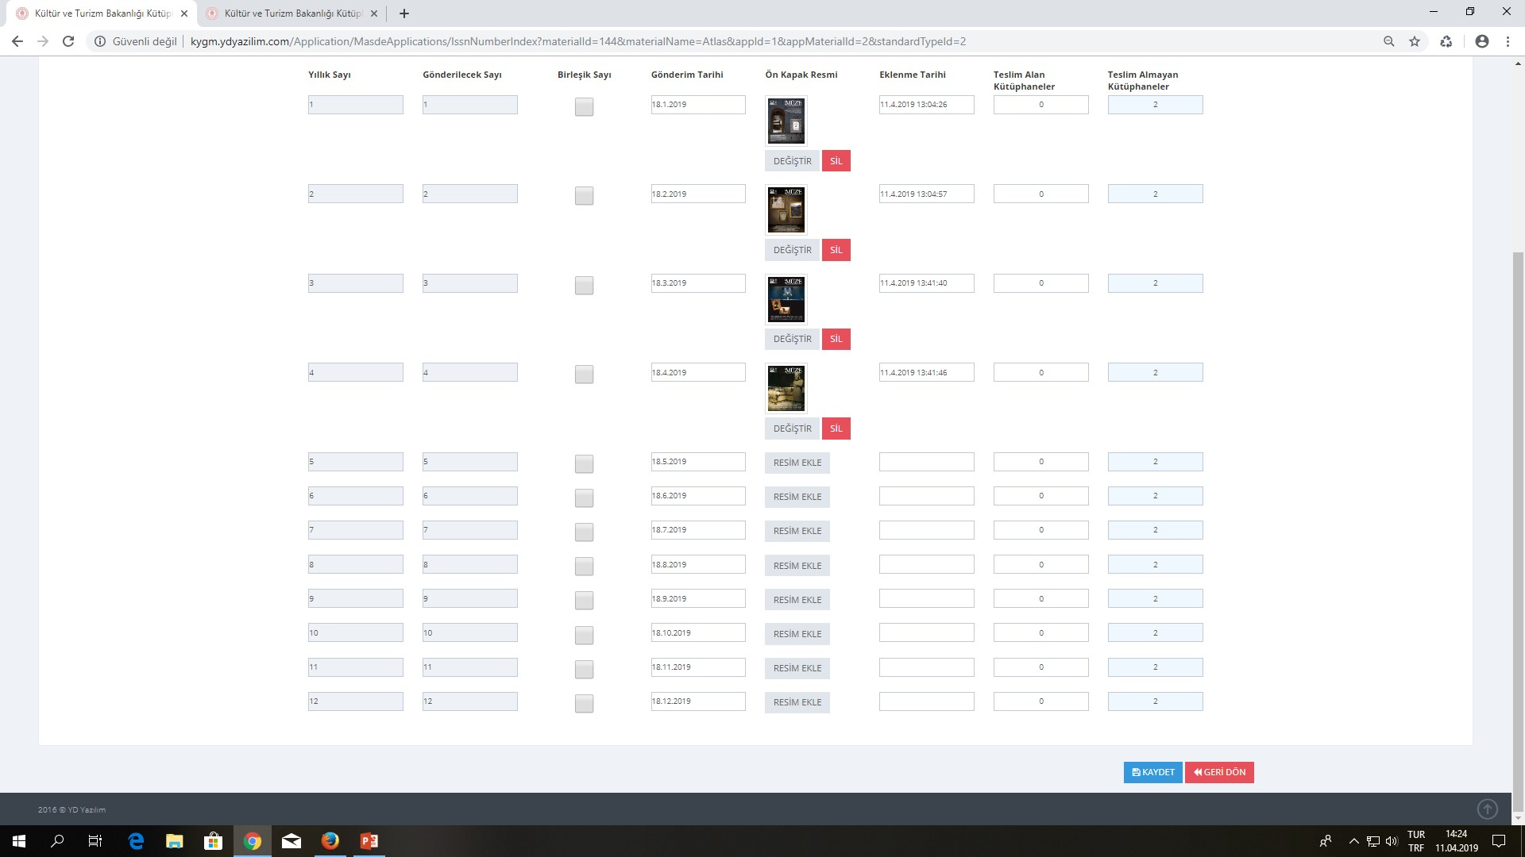
MATERYAL SAĞLAMA VE DAĞITIM ŞUBESİ
Ön Kapak Resmi
Kapak resmi yüklenmemiş olan sayılara kütüphaneler «teslim alındı» onayı veremeyeceklerdir.
Ön kapak resimleri sisteme yüklendikten sonra sayfanın en altında bulunan Kaydet butonuna basılmalıdır.

Slide 16
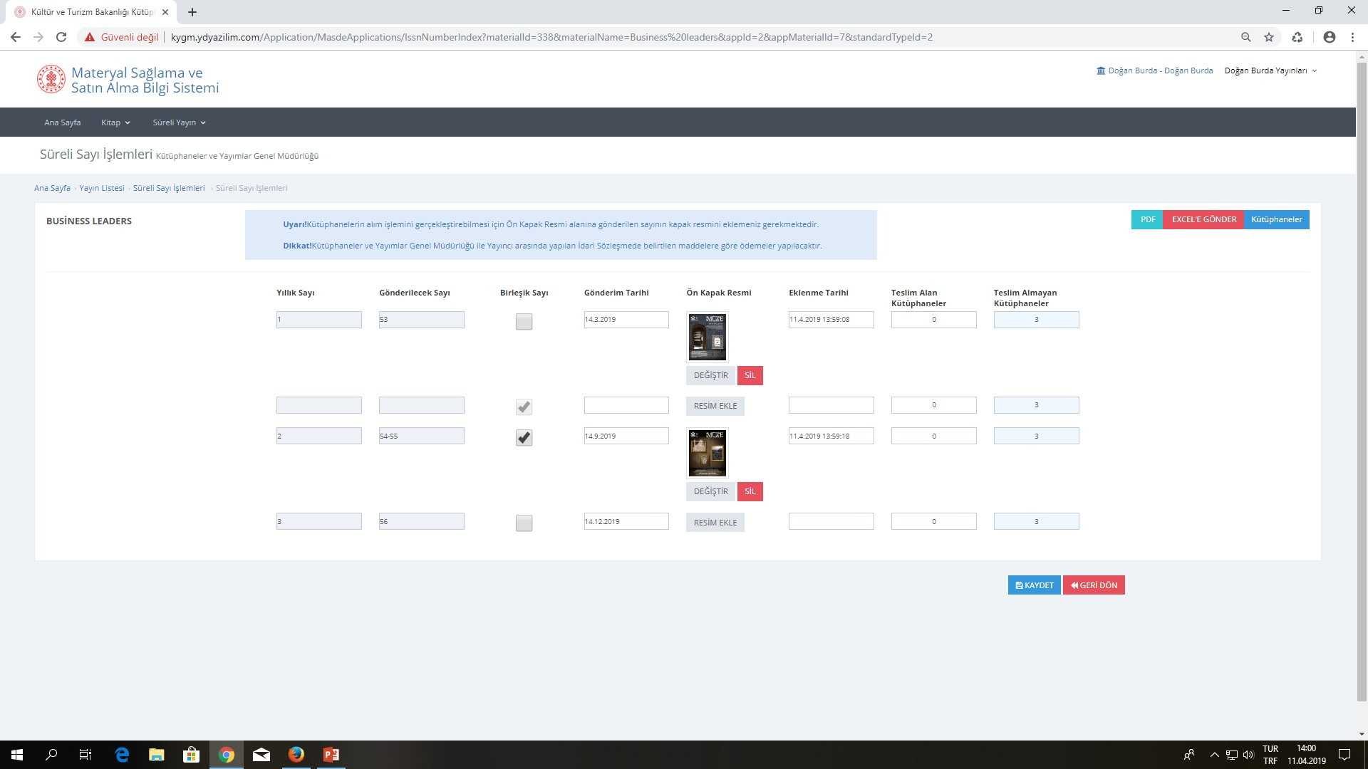
MATERYAL SAĞLAMA VE DAĞITIM ŞUBESİ
Birleşik Sayı
Yayıncılar, çeşitli zorunluluklardan dolayı bazı sayıları birleşik yayınlayabilmektedirler. Yılda en fazla iki defa sayı birleştirmesi yapılabilir. Birleşik sayının yayınlandığı ay seçilerek sistemde birleştirme işlemi yapılmalıdır. Birleştirilen sayılara ait bilgi, yanının ön kapağında belirtilmelidir. Ödemeler, kütüphanelere teslim edilen sayı üzerinden yapılacaktır. Örneğin; yılda 4 sayı çıkan bir süreli yayın bir defa birleştirme yapıp üç defa yayınlanmış ve kütüphanelere gönderilmiş ise üç sayı üzerinden ödeme yapılacaktır.

Slide 17
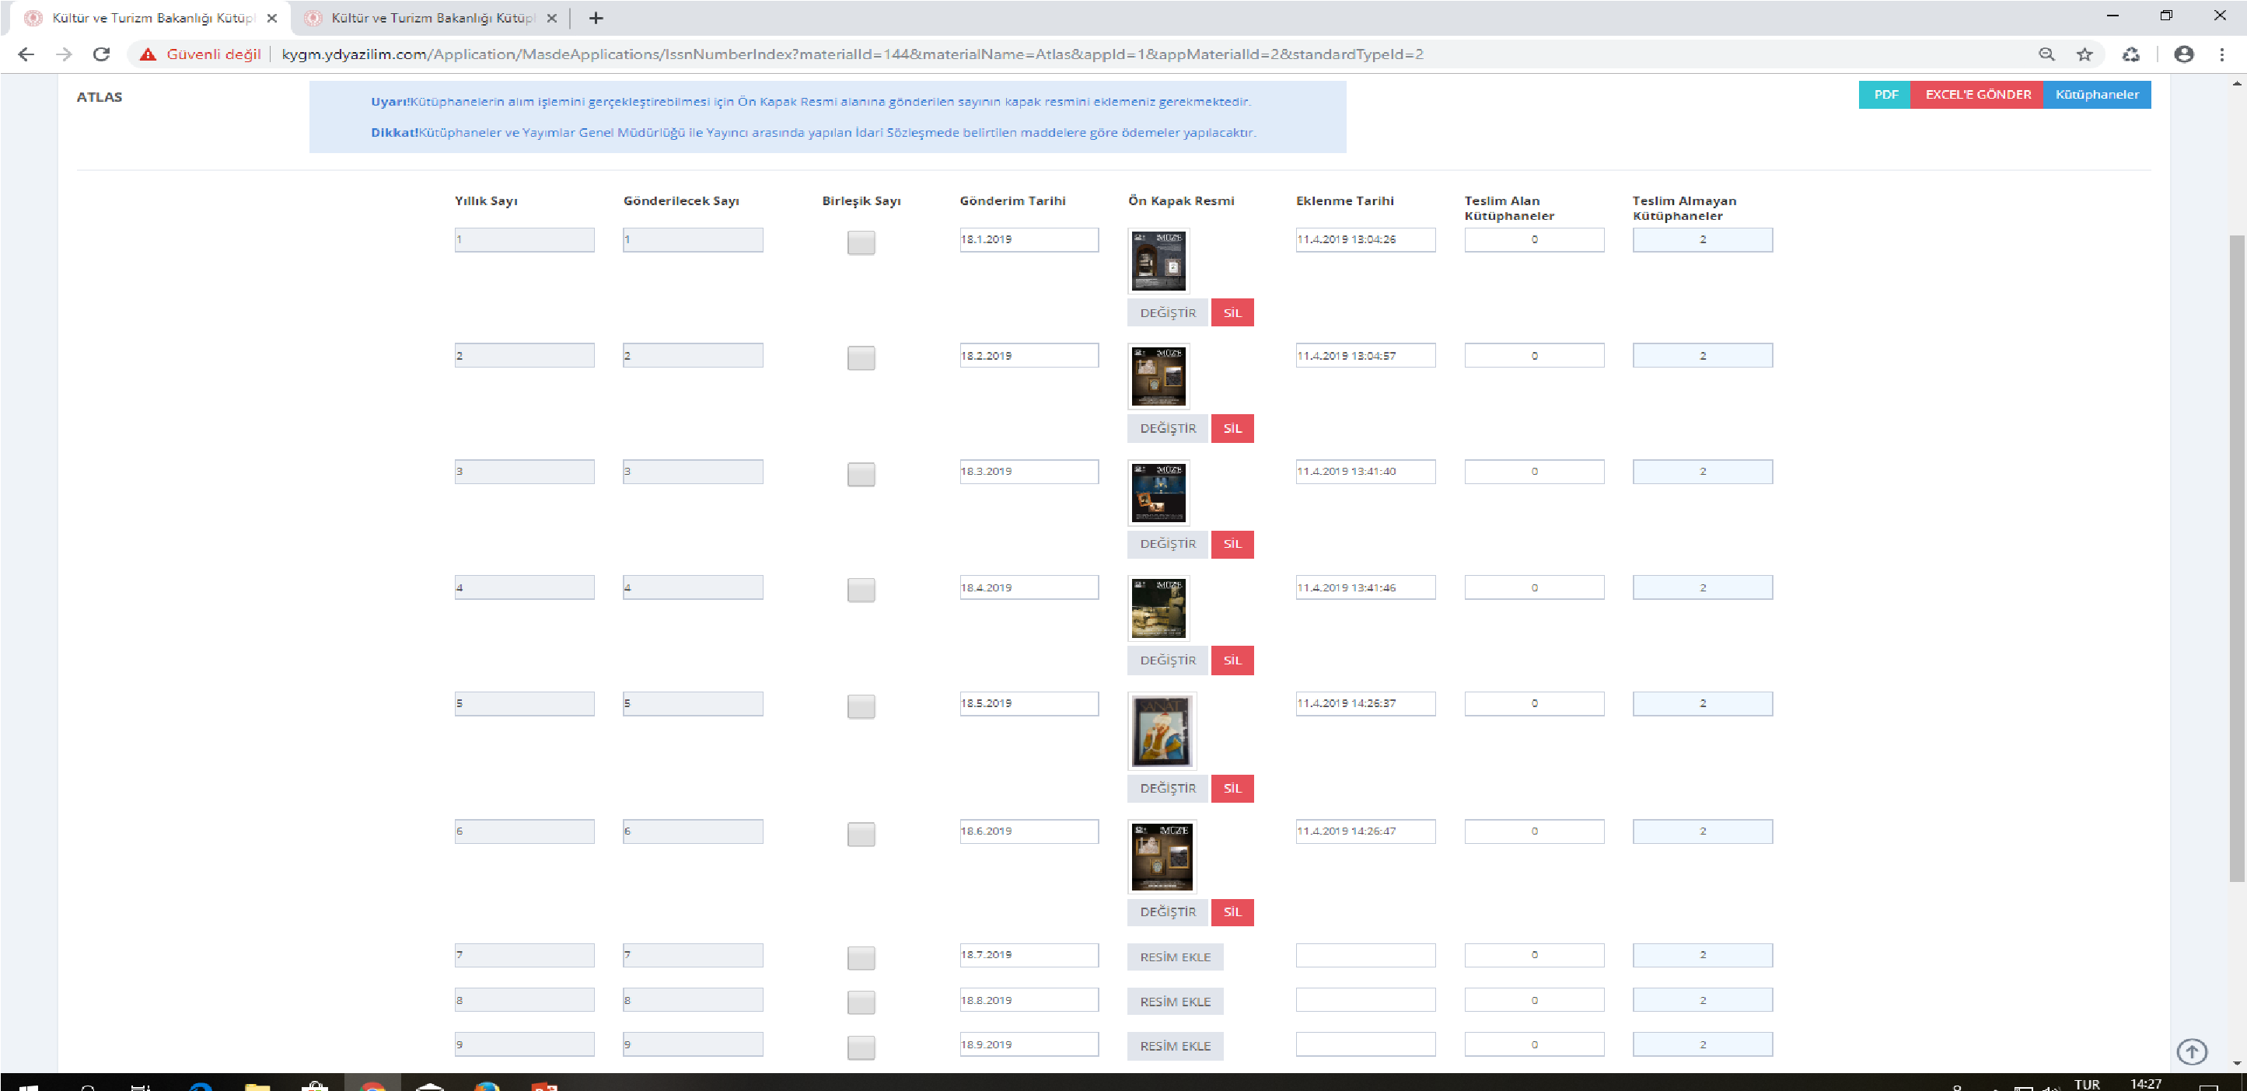
MATERYAL SAĞLAMA VE DAĞITIM ŞUBESİ
Süreli Yayının gönderildiği tüm kütüphanelerin %90’ı tarafından teslim alındı onayı verildiği takdirde, sistemin otomatik olarak tutanak hazırlamasıyla gerçekleşecektir. Kütüphaneler, süreli yayını yayınlanması gereken ay içinde (2024 yılı ilk altı ayı için geçerli değildir) teslim alabilirler. Örneğin Mart ayı içinde kütüphane tarafından alınması gereken bir yayın, Nisan ayında gönderilmiş ise teslim alındı onayı sistem tarafından engellendiği için kütüphane teslim alma işlemini gerçekleştiremez.

Slide 18
MATERYAL SAĞLAMA VE DAĞITIM ŞUBESİ
Ödeme İşlemleri
Yayıncılarımıza ödeme yapılabilmesi için abone olunan süreli yayının o ayın sayısının bir örneği ile gönderi belgesinin aslının Materyal Sağlama ve Dağıtım Şubesi’ne (gönderimin gerçekleştirildiği ay içinde) ulaştırılmalıdır. İlk altı ayın ödemesi Temmuz ayı içinde belirtilen şartlar dahilinde yapılmaktadır. Gönderilmesi gereken tarihler içinde kütüphanelere gönderilmeyen yayınların ödemesi yapılmayacaktır. Çıkış aralığı içerisinde kütüphanelere arka arkaya en az 2 defa gönderilmediği ve derleme nüshalarının tamamının teslim edilmediği belirlenen süreli yayınların abonelik işlemleri iptal edilecek ve Yayıncı herhangi bir hak talebinde bulunamayacaktır.
Ödeme, süreli yayının çıkış aralığı dikkate alınarak Temmuz ve Aralık aylarında olmak üzere iki dönem hâlinde yapılacaktır. Yıl içinde yapılan 2 ödemenin dışında, sonradan kütüphanelere yapılan gönderiler fatura edilse dahi ödeme yapılmayacaktır. 5 Aralık’tan sonra Genel Müdürlüğümüze ulaşan ödemeye esas (fatura, makbuz, gönderi belgeleri vb.) belgelerin ödemeleri, yıl içerisinde yapılamayacak bir sonraki yıla sarkacaktır. Sözleşme 1 Ocak-31 Aralık tarihlerini kapsadığı için, 31 Aralık’tan sonra yapılan gönderilere ve ödemeye esas belgelere herhangi bir ödeme yapılmayacaktır.

Slide 19
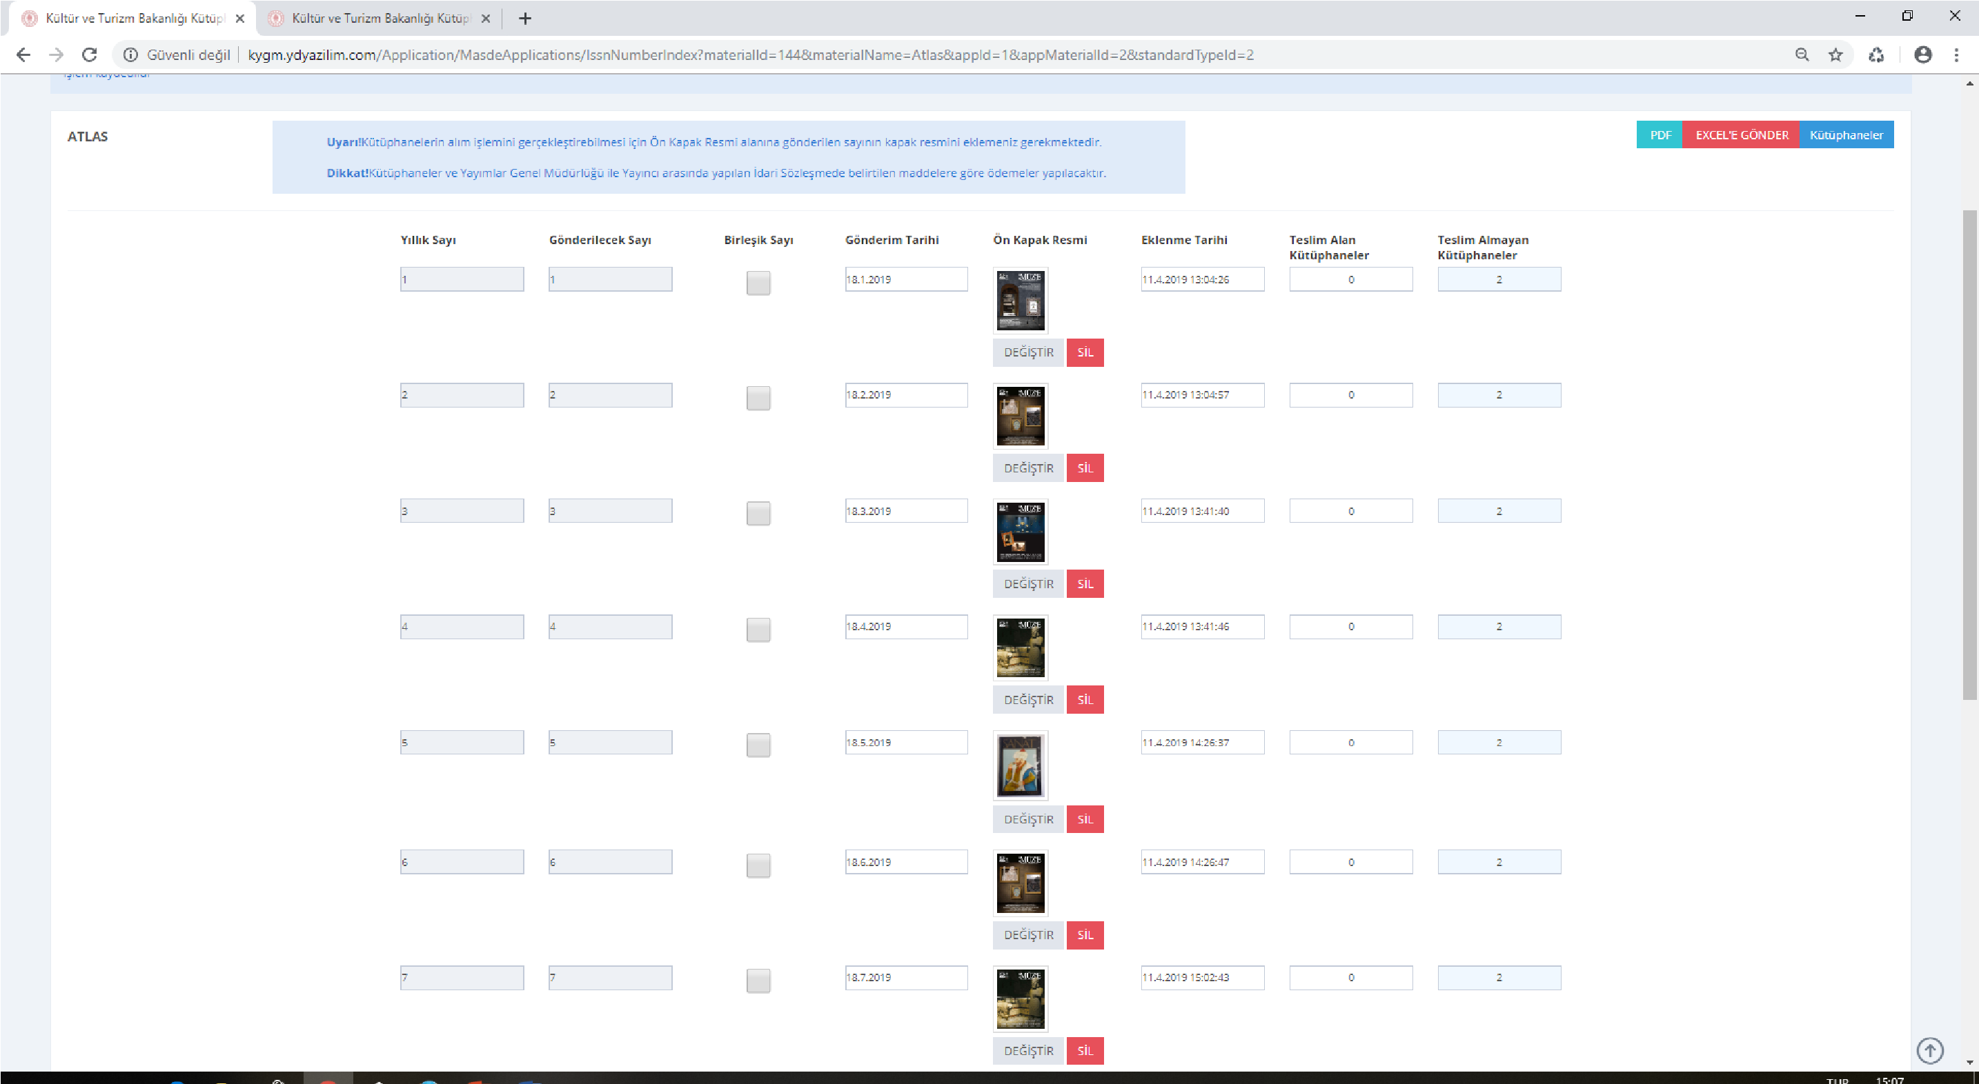
MATERYAL SAĞLAMA VE DAĞITIM ŞUBESİ
Teslim Almayan Kütüphaneler
Gönderilen süreli yayınlar herhangi bir nedenden dolayı kütüphanelere ulaşmamış olabilir. Yayıncıların, süreli yayınları teslim almayan kütüphanelerin iletişim bilgilerini görmek için Teslim Almayan Kütüphaneler alanını tıklamaları yeterlidir.

Slide 20
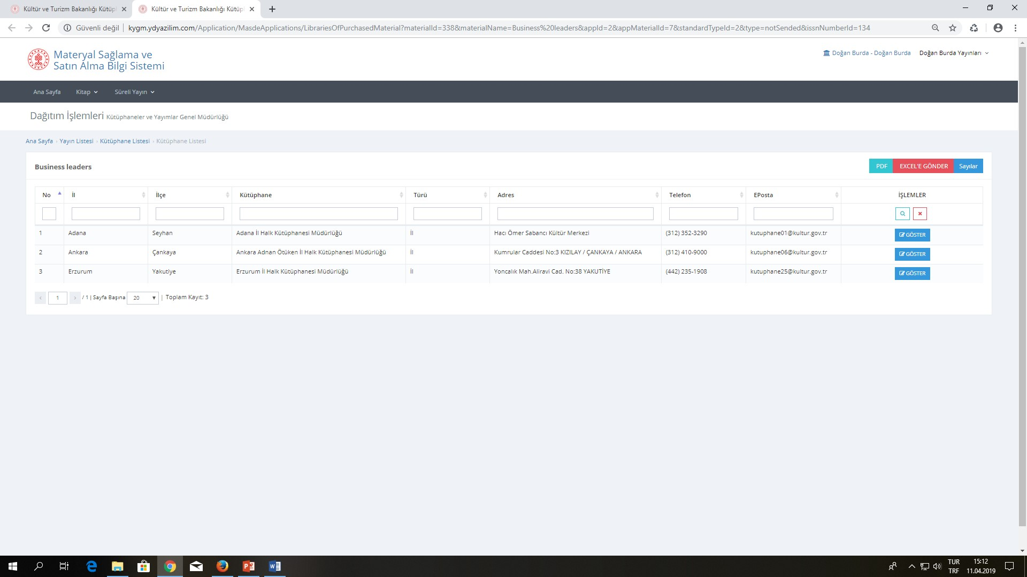
MATERYAL SAĞLAMA VE DAĞITIM ŞUBESİ
Açılan yeni ekrandan kütüphanelerin iletişim bilgilerine erişilebilir.
.

Slide 21
MATERYAL SAĞLAMA VE DAĞITIM ŞUBESİ
Yayın Seçme Kurulu tarafından aboneliğine karar verilmiş olan süreli yayınların hangi kütüphanelere gönderileceği bilgisine, abone olunan yayının karşısındaki işlem ikonuna tıklandığında çıkan kütüphaneler alanı seçilerek erişilebilir.

Slide 22
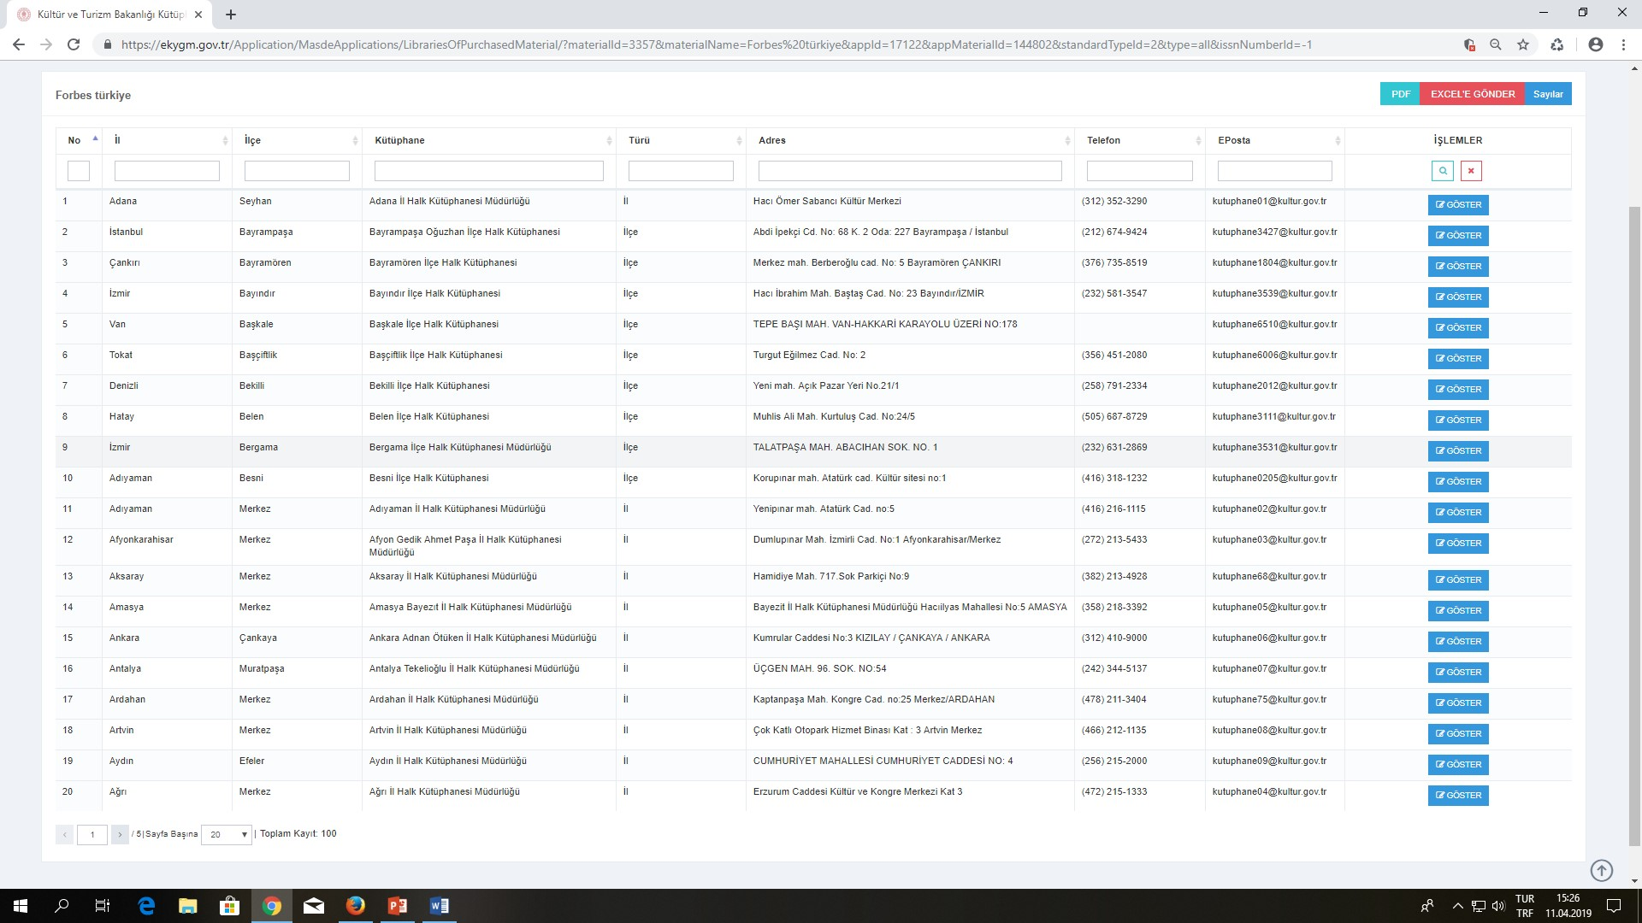
MATERYAL SAĞLAMA VE DAĞITIM ŞUBESİ
Abone olunan süreli yayınların gönderileceği kütüphaneler
Süreli yayının gönderileceği kütüphane adresleri muhtelif nedenlerden dolayı değişebilir. Her sayı gönderilirken bu sayfadan çıktı alınarak gönderilmelidir.

Slide 23
MATERYAL SAĞLAMA VE DAĞITIM ŞUBESİ
Dikkat!
Abone olunan süreli yayınların ödemeleri, Kütüphaneler ve Yayımlar Genel Müdürlüğü ile imzalamış olduğunuz sözleşmede belirtilen maddelere göre yapılacaktır.
. Abone olunan süreli yayınlar, yayın tarihini takip eden yedi (7) gün içinde yayıncısı veya dağıtımcısı tarafından Bakanlıkça bildirilen kütüphanelere gönderilmelidir.
. Kütüphanelere gönderilen süreli yayınların bir örneği, gönderi belgelerinin aslı ile birlikte Materyal Sağlama ve Dağıtım Şubesi’ne gönderilmelidir. Ödeme işlemlerinin başlatılabilmesi için yayın örnekleri ve ödeme belgelerinin Materyal Sağlama ve Dağıtım Şubesi’ne teslimi gerekmektedir.
. Çıkış aralığı içerisinde kütüphanelere art arda 2 sayının gönderilmediği ve derleme nüshalarının tamamının teslim edilmediği belirlenen süreli yayınların, abonelik işlemleri iptal edilecek ve Yayıncı herhangi bir hak talebinde bulunamayacaktır.
. Ödeme, süreli yayının çıkış aralığı dikkate alınarak Temmuz ve Aralık aylarında olmak üzere iki dönem halinde yapılacaktır. Yıl içinde yapılan 2 ödemeden hariç, sonradan kütüphanelere yapılan gönderiler fatura edilse bile ödeme yapılmayacaktır. 5 Aralık’tan sonra Genel Müdürlüğümüze ulaşan ödemeye esas (fatura, makbuz, gönderi belgeleri vb.) belgelerin ödemeleri yılı içerisinde yapılmayacaktır. Anlaşma 1 Ocak-31 Aralık tarihlerini kapsadığı için, 31 Aralık’tan sonra yapılan gönderilere ve ödemeye esas belgelere herhangi bir ödeme yapılmayacaktır.
. Yayıncılara, kütüphanelere gönderilen sayılar kadar ödeme yapılacaktır.
. İki sayının bir arada yayınlanması durumunda ödeme tek sayı üzerinden yapılacaktır. (Yılda en fazla iki defa birleşik sayı çıkarılabilir.)

